Slide 1
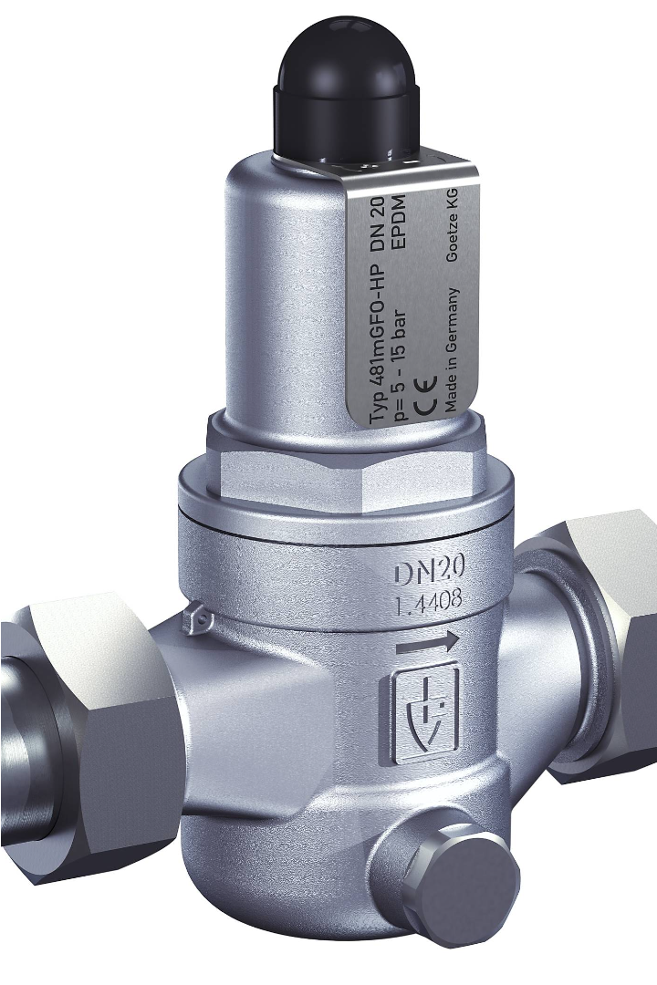
Presiunea lichidelor și a gazelor
Presiunea este o forță care acționează perpendicular pe suprafața unui corp. În lichide și gaze, presiunea este transmisă uniform în toate direcțiile, conform Legii lui Pascal. Înțelegerea modului în care presiunea se manifestă în fluide este esențială în inginerie și știință.

Slide 2
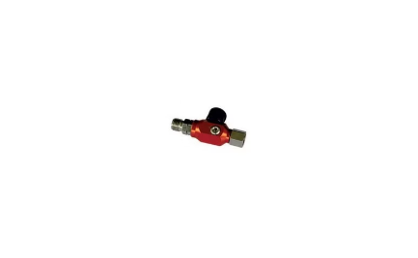
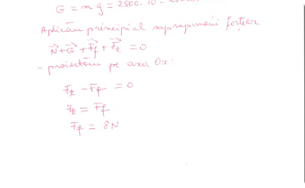
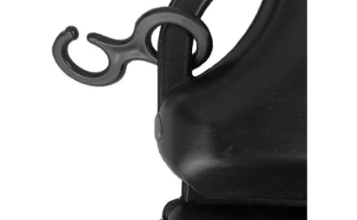
Definiția presiunii
Definiție
Exemplu Simplu
Presiunea în Fluide
Presiunea este o forță exercitată perpendicular pe o suprafață, distribuită uniform pe întreaga suprafață. Ea este măsurată în unități de forță pe unitate de suprafață, cum ar fi pascali (Pa) sau niuțoni pe metru pătrat (N/m²).
Un exemplu simplu de presiune este atunci când apăsăm cu mâna pe o masă. Forța este distribuită uniform pe toată suprafața de contact, creând o presiune.
Presiunea este un concept important în studiul lichidelor și gazelor. Aceste fluide exercită presiune în toate direcțiile, conform principiilor hidromagnetice.

Slide 3
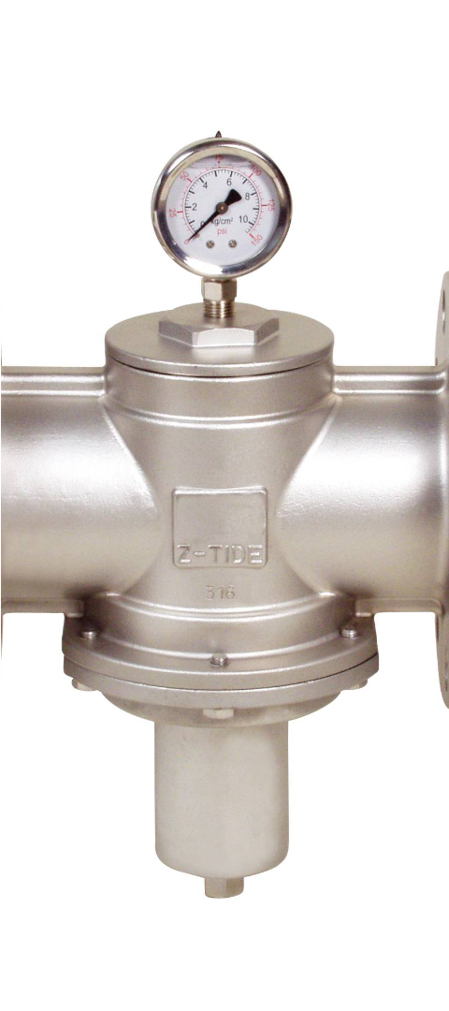
Presiunea în lichide și gaze
Natura presiunii
Presiunea în lichide
Presiunea se manifestă în toate mediile fluide, atât în lichide cât și în gaze. Ea este cauzată de forțele exercitate de moleculele în mișcare asupra suprafețelor.
În lichide, presiunea se transmite uniform în toate direcțiile, conform Legii lui Pascal. Aceasta se datorează faptului că moleculele lichidelor sunt mult mai apropiate și mai ordonate decât cele ale gazelor.
Presiunea în gaze
În gaze, presiunea depinde de viteza și frecvența ciocnirilor moleculelor cu suprafețele. Ea variază în funcție de temperatură, volum și numărul de molecule.

Slide 4
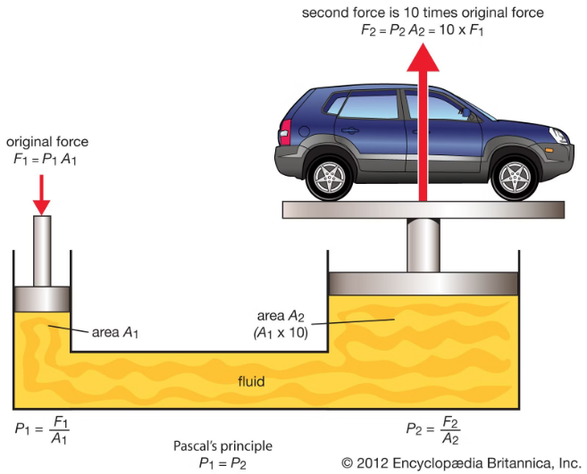
Legea lui Pascal
Legea lui Pascal afirmă că presiunea exercitată asupra unui lichid închis într-un recipient se transmite în mod uniform în toate direcțiile, cu aceeași intensitate, la suprafața internă a recipientului.
Această lege explică multe fenomene fizice ce implică transmiterea presiunii în lichide și gaze, cum ar fi funcționarea hidraulice și pneumatice.

Slide 5
Aplicațiile legii lui Pascal
Prese Hidraulice
Frâne Hidraulice
Ascensoare și Elevatoare
Echilibrul Corpurilor Scufundate
Legea lui Pascal este aplicată în prese hidraulice, care folosesc presiunea în lichid pentru a amplifica forța aplicată. Aceste dispozitive sunt utilizate pentru a ridica greutăți mari sau a comprima materiale.
Frânele hidraulice din vehicule funcționează pe baza legii lui Pascal, utilizând presiunea fluidului pentru a transmite forța de frânare către roți.
Ascensoarele și elevatorele folosesc principiile hidrostatice derivate din legea lui Pascal pentru a ridica și coborî încărcături grele.
Legea lui Pascal explică de ce unele corpuri se scufundă, plutesc sau se ridică la suprafață în funcție de densitatea relativă a lichidului și a obiectului.

Slide 6
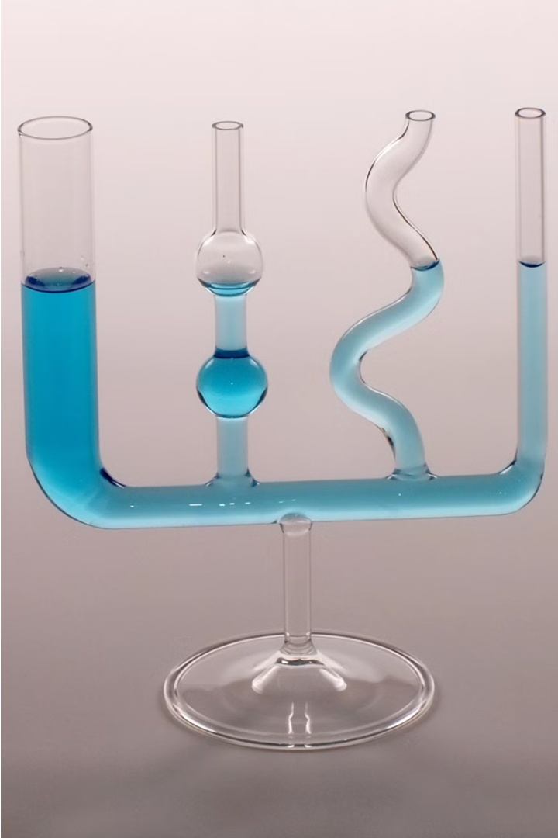
Principiul vaselor comunicante
Principiul vaselor comunicante afirmă că în vase interconectate, lichidele vor atinge același nivel, indiferent de formă sau dimensiune. Acest fenomen se datorează presiunii hidrostatice egale în întreaga masă de lichid.
Aplicațiile practice ale principiului vaselor comunicante includ sistemele de canalizare, distribuția de apă și combustibil, precum și diverse instrumente de măsurare a presiunii.

Slide 7
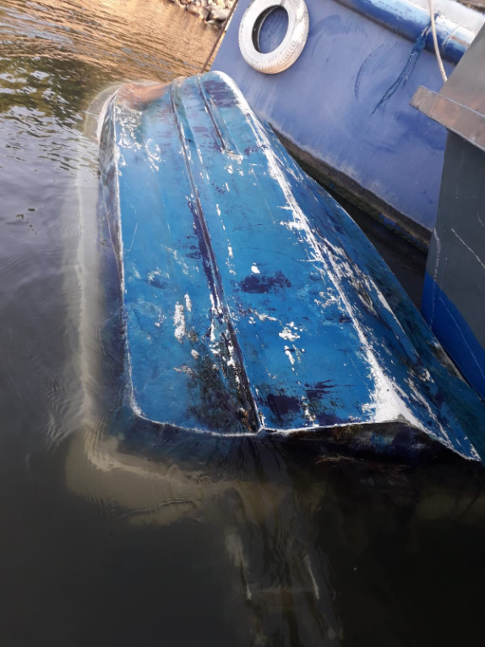
Principiul acțiunii și reacțiunii
Conform principiului acțiunii și reacțiunii, atunci când un obiect exercită o forță asupra unui alt obiect, acesta primește la rândul său o forță egală în intensitate și opusă în direcție. Acest principiu se aplică atât în cazul lichidelor, cât și în cazul gazelor.
Forțele de acțiune și reacțiune sunt întotdeauna egale ca mărime, dar de sensuri opuse, și acționează asupra a două corpuri diferite.

Slide 8
Presiunea hidrostatică
Presiunea hidrostatică este forța exercitată de un lichid asupra suprafeței cu care vine în contact. Această presiune depinde de adâncimea la care se află punctul respectiv în lichid și de densitatea lichidului.
Adâncime
Densitate
Gravitație
Cu cât un punct este mai adânc într-un lichid, cu atât presiunea hidrostatică este mai mare.
Lichidele mai dense, cum ar fi mercurul, exercită o presiune hidrostatică mai mare decât lichidele mai puțin dense, cum ar fi apa.
Gravitația este responsabilă pentru acțiunea forței hidrostatice, deoarece aceasta atrage moleculele lichidului spre centrul Pământului.

Slide 9
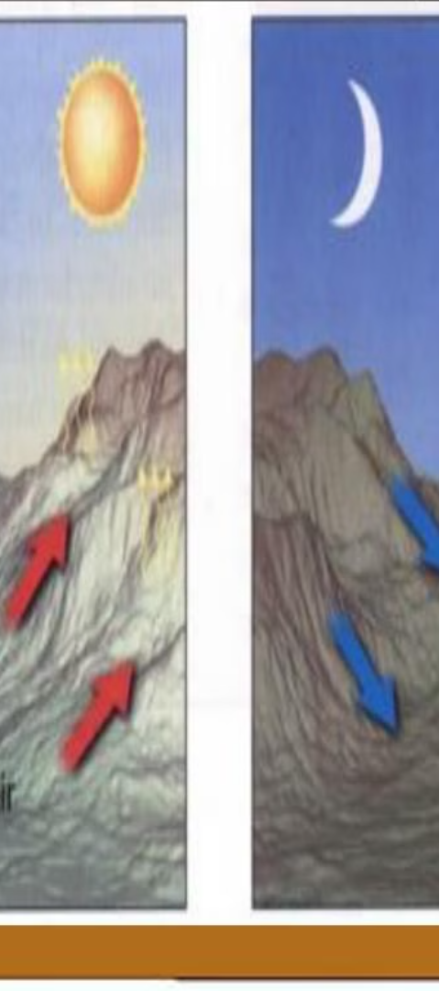
Presiunea atmosferică
1
Definire
2
Variație
Presiunea atmosferică reprezintă apăsarea exercitată de greutatea coloanei de aer ce înconjoară Pământul în fiecare punct de pe suprafața acestuia.
Presiunea atmosferică variază în funcție de înălțime, de condiții meteorologice și de diferențe de temperatură.
3
Efecte
Variațiile presiunii atmosferice influențează activitatea umană, de la meteorologie până la funcționarea diverselor aparate și echipamente.

Slide 10
Concluzii și rezumat
În concluzie, presiunea este o forță fundamentală în lumea fizică, exercitându-și influența asupra lichidelor și gazelor. Legea lui Pascal, care descrie modul în care presiunea se transmite egal și în toate direcțiile în interiorul unui fluid, are numeroase aplicații practice în tehnologie și în viața de zi cu zi.
Principii-cheie
Aplicații practice
Mai multe de învățat
Presiunea se transmite în mod egal și în toate direcțiile în interiorul unui fluid, potrivit legii lui Pascal. Presiunea hidrostatică și atmosferică joacă un rol esențial.
Legea lui Pascal stă la baza funcționării diferitelor dispozitive, de la sisteme hidraulice și frâne auto, până la scufundări și supravegherea meteorologică.
Fenomenele legate de presiunea în lichide și gaze sunt complexe și fascinante, oferind multe oportunități de cercetare și inovație tehnologică.

